Slide 1
Муниципальное автономное дошкольное образовательное учреждение
«Детский сад №119 общеразвивающего вида «Соловушка»
г. Магнитогорска
проект
«Зеленей, расцветай мой родимый край»
Магнитогорск 2017г.

Slide 2
проект «Зеленей, расцветай мой родимый край»
Тип проекта (По типологии Е.С. Евдокимовой)
По доминирующему методу:
Познавательно- творческий
По характеру содержания :
включает в себя ребенка, его культурные ценности и рукотворный мир
Характер участия ребенка в проекте:
Участник от зарождения идеи до получения результата
По характеру контактов:
Осуществляется детьми разных возрастных групп, педагогов и семей воспитанников
По количеству участников: групповой
По продолжительности: среднесрочный

Slide 3
проект «Зеленей, расцветай мой родимый край»
Актуальность проблемы
Современный мир все больше становится закованным в каменные стены. Дальше отодвигается черта естественной природы, чистой зелени и свежего воздуха. Всего этого очень не хватает человеку, загруженному повседневными делами. Создание комфортной окружающей среды достигается сохранением и развитием комплекса естественных и рукотворных озеленных территорий, обладающих природоохранными, ландшафтнообразующими и оздоровительными функциями.
2017 год объявлен Годом особо охраняемых природных территорий (Указ Президента РФ от 1 августа 2015 г. № 392 "О проведении в Российской Федерации Года особо охраняемых природных территорий"). Правительством РФ уже утвержден план основных мероприятий по его проведению (распоряжение Правительства РФ от 26 декабря 2015 г. № 2720-р).
Цель намеченных мероприятий: привлечение внимания общества к вопросам экологического развития России, сохранение биологического разнообразия и обеспечение экологической безопасности. Правительству РФ поручено обеспечить разработку и утверждение плана основных мероприятий по его проведению, а региональным властям рекомендовано осуществлять необходимые мероприятия в рамках Года экологии.

Slide 4
проект «Зеленей, расцветай мой родимый край»
Экологическое образование и воспитание дошкольников - это ознакомление детей с природой, в основу которого положен экологический подход, при этом педагогический процесс опирается на основополагающие идеи и понятия экологии. Основным содержанием экологического воспитания является формирование осознанно - правильного отношения к природным явлениям и объектам, окружающими ребёнка в дошкольном детстве.

Slide 5
проект «Зеленей, расцветай мой родимый край»
Новизна и нестандартный подход проекта «Зеленей, расцветай мой родимый край».
Новизна данного проекта состоит в том, что он интегрирует не только все образовательные области, но и объединяет воспитанников разных возрастных групп ДОУ. План мероприятий построен во фронтальной форме познавательно- творческого присутствия, при которой одна из групп презентует свою тему, а дети других групп познают её в зрительно- творческой деятельности.

Slide 6
проект «Зеленей, расцветай мой родимый край»
Цель проекта:
способствовать экологическому просвещению и образованию дошкольников и их родителей.
Задачи проекта:
Для детей:
1. формировать представления взаимосвязи признаков и закономерностей в окружающем мире. Закреплять знания детей о природных ресурсах своего края. Повысить уровень экологической культуры и информированности детей.
2. развивать у детей познавательный интерес к объектам природы ближайшего окружения: умения наблюдать, анализировать, экспериментировать.
воспитывать гуманное и бережное отношение к окружающему миру.
Для педагогов:
1. Продолжать формировать информационно-методическую базу: методические разработки занятий и мероприятий в области экологического воспитания дошкольников.
2. Создать условия для занятий конструированием из традиционного и бросового материала, пополнить развивающую среду детского сада разными видами деревянного, мягкого конструктора (ЭВА).
3.Развивать умения создавать привлекательную игровую ситуацию, способствующую возникновению у детей собственных замыслов.

Slide 7
проект «Зеленей, расцветай мой родимый край»
Для родителей:
1.Повышать активность родителей обучающихся и других членов семей в различных формах партнерства с ДОУ по вопросам экологического воспитания детей.
2. Популяризация среди родителей конструирования из бросового материала.

Slide 8
Этапы работы с детьми над проектом: 1.Прогностический этап
проект «Зеленей, расцветай мой родимый край»
№, | Содержание работы | сроки | Результат | форма организации
1 | С педагогами: -Сбор и анализ информации для разработки проекта, определение целей, задач, содержания проекта, определение типа проекта С родителями: -анкетирование родителей с целью выявления условий и интереса детей к экспериментально-исследовательской и конструктивной деятельности; С детьми: -мониторинг с целью выявления уровня элементарных навыков конструирования, экспериментально-исследовательской и творческой деятельности; -мониторинг представлений у детей о бережном отношении к природе, экологических проблемах. -мониторинг представлений у детей об особенностях выращивания растений в климате Южного Урала. | 02.2017-03.2017г.г. 03.2017-04.2017г.г. 03.2017г. 03.2017г. 03.2017г., | Выявление возможностей педагогического коллектива Популяризация конструирования из бросового материала среди родителей. Выявление уровней развития конструктивных, экспериментально-исследовательских навыков у детей. Выявление уровня сформированности экологического сознания у детей. Выявление уровня знаний о растениях различных климатических зон. | Заседания проблемно-творческой группы педагогов. Родительское собрание, мастер-классы по конструированию и экспериментальной деятельности. Наблюдения в ходе НОД. НОД, беседы, наблюдение. экспериментирование, моделирование, исследования, решение проблемных ситуаций. Экспресс-опрос

Slide 9
проект «Зеленей, расцветай мой родимый край»
2.Аналитический этап
№ | Содержание работы | сроки | результат | форма организации
2 | С педагогами: -Определение необходимых материально-технических, кадровых, методических ресурсов для познавательной и конструктивной деятельности в ходе реализации проекта -С родителями: -Знакомство с содержанием проекта «Зеленей, расцветай мой родимый край». С детьми: -Прогнозирование работы с детьми по усовершенствованию эстетической стороны проекта. | 03.2017-04.2017г 04.2017 г. 04.2017г. | Приобретение новых видов образовательных конструкторов, сбор природного и бросового материала. Привлечение родителей к участию в проекте как социальных партнеров. Эскиз масштабного творческого проекта «Зеленей, расцветай мой родимый край» на основе детских рисунков и рассказов. | Заседания проблемно-творческой группы педагогов. Родительское собрание, презентация проекта. Эвристическая беседа с детьми, рисование по замыслу, сочинение рассказа по схемам.

Slide 10
проект «Зеленей, расцветай мой родимый край»
3.Процессуальный этап:
№ | Содержание работы | сроки | результат | форма организации
3 | С педагогами: -Обогащение предметно-развивающей среды опытно-экспериментальной, природной зон МАДОУ оборудованием для выращивания растений и уходу за ними; -С родителями: -Участие в проекте «Зеленей, расцветай мой родимый край». С детьми: -Опытно-экспериментальная деятельность (выращивание растений) -Продуктивная деятельность (КМД) | 04.2017г. 04.2017 г. 04.2017-05.2017г.г. 04.2017-05.2017г.г. | Приобретение грунта, минеральных удобрений, инструментов. Содействие педагогам в реализации проекта в качестве социальных партнеров. Выращенные цветы. Масштабный творческий проект «Зеленей, расцветай мой родимый край». | Заседания проблемно-творческой группы педагогов. Совместная деятельность с педагогами и детьми. НОД, самостоятельная трудовая деятельность НОД, совместная деятельность с педагогами и родителями.

Slide 11
проект «Зеленей, расцветай мой родимый край»
4.Заключительный этап:
№ | Содержание работы | сроки | результат | форма организации
4 | С педагогами: -Анализ результатов, сбор и систематизация методических материалов; предоставление общественности результатов проекта. -С родителями: -Содействие в подготовке к защите проекта «Зеленей, расцветай мой родимый край». С детьми: - Защита проекта. - Обобщение и систематизация знаний, полученных в ходу реализации проекта «Зеленей, расцветай мой родимый край». | 05.2017г 05.2017 г. 05.2017г. | Подготовка материалов к печати. Создание условий для защиты проекта. Выступление на Досугах: «День воздуха и птиц» «Окно в природу или вода-это жизнь» «Наша Земля-голубая планета» | Заседания проблемно-творческой группы педагогов. Совместная деятельность с педагогами и детьми. Самостоятельная творческая презентация проекта.

Slide 12
проект «Зеленей, расцветай мой родимый край»
Результативность
Разработка проекта «Зеленей, расцветай мой родимый край» и выступление с ним на
Создать условия для дальнейшего освоения дошкольниками локальных топонимов (гор, озер, рек и т.д.) Южного Урала.
Проводить диссеминацию педагогического опыта через:
- открытые занятия,
- мастер-классы между педагогами дошкольных учреждений,
- семинары,
- статьи в методических сборниках, посредством сети Интернет.
Привлечение средств массовой информации к освещению проекта, работа в социальных сетях:
mdou-solovushka119@ya.ru сайт МАДОУ «Д/с №119 о.в. «Соловушка» г. Магнитогорска
фгос-игра.рф,
pedrazvitie.ru- Авторские публикации педагогов.
almanahpedagoga.ru - электронный журнал «Альманах педагога».
prosveshhenie.ru- Сетевое издание для педагогов.
konf-zal.com – электронный журнал «Конференц-зал» Методика и педагогическая практика.

Slide 13
проект «Зеленей, расцветай мой родимый край»
Список использованной литературы
Парамонова Л.А. «Теория и методика творческого конструирования в детском саду» / Л.А. Парамонова. - М., 2009.
Воронкевич О.А. «Добро пожаловать в экологию! Перспективный план работы по формированию экологической культуры у детей дошкольного возраста»/ Санкт-Петербург «Детство- ПРЕСС» 2004г.
Бондаренко Т.М. «Экологическое воспитание детей 5-6 лет. Практическое пособие для педагогов ДОУ»/ Воронеж, 2012г.
Кондратьева Н.Н. «МЫ». Программа экологического образования детей/ Санкт-Петербург «Детство- ПРЕСС» 2005г.
Николаева С.Н. «Воспитание экологической культуры в дошкольном детстве»/ Москва «Просвещение» 2002г.
Зенина.Т.Н. «Подружись с природой» сценарии экологических праздников/ Москва ООО «Такер ТМ»
2003г.
Наумова.А.С. «Берегите всё живое» Музыкальная сказка Ростов-на Дону «Феникс» 2011г.

Slide 14
проект «Зеленей, расцветай мой родимый край»
Содержательная часть проекта
Приложение 1
«Методические пособия проекта»

Slide 15





проект «Зеленей, расцветай мой родимый край»
Фонотека музыкальных произведений для слушания детьми.

Slide 16
проект «Зеленей, расцветай мой родимый край»
Содержательная часть проекта
Приложение 2
«Фотоматериалы»

Slide 17
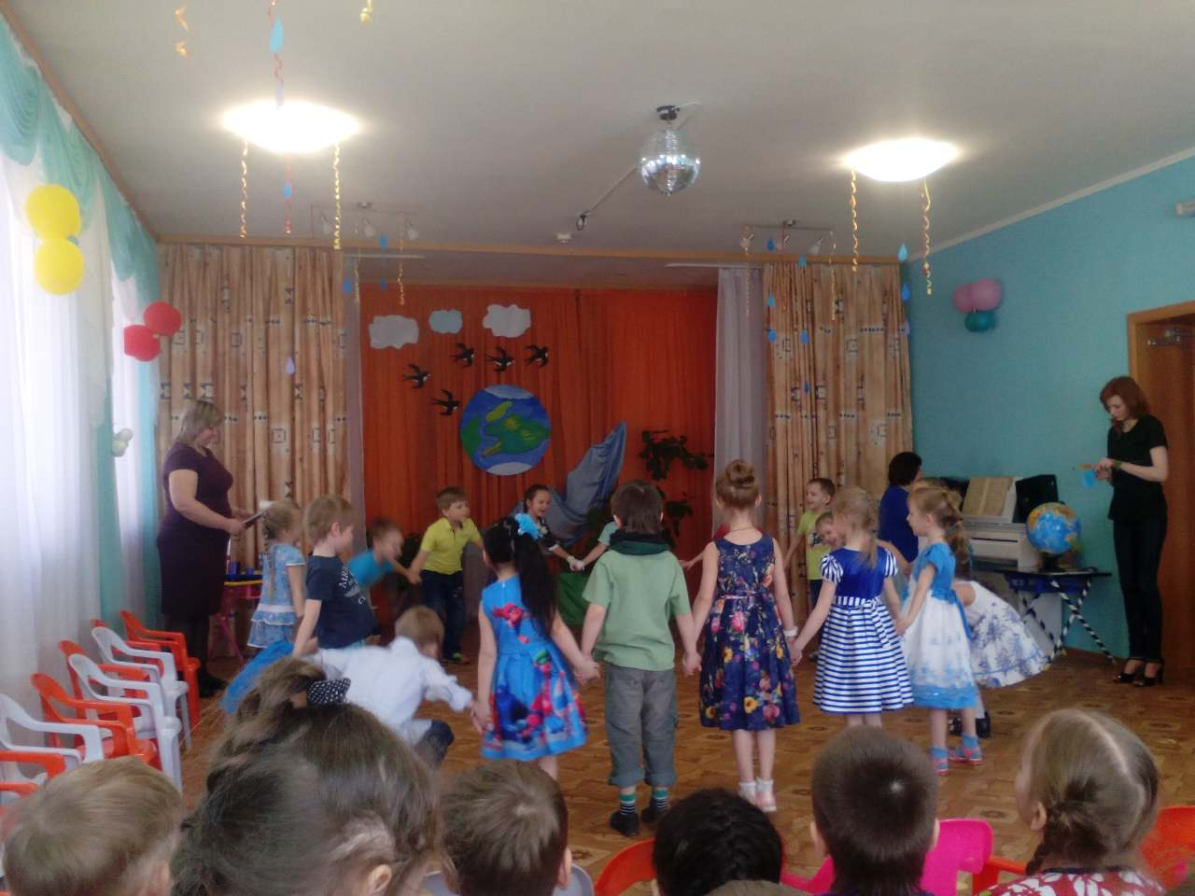
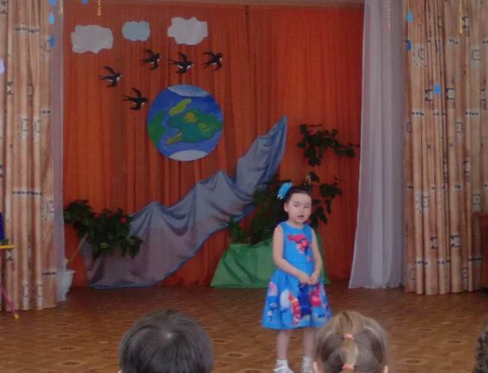
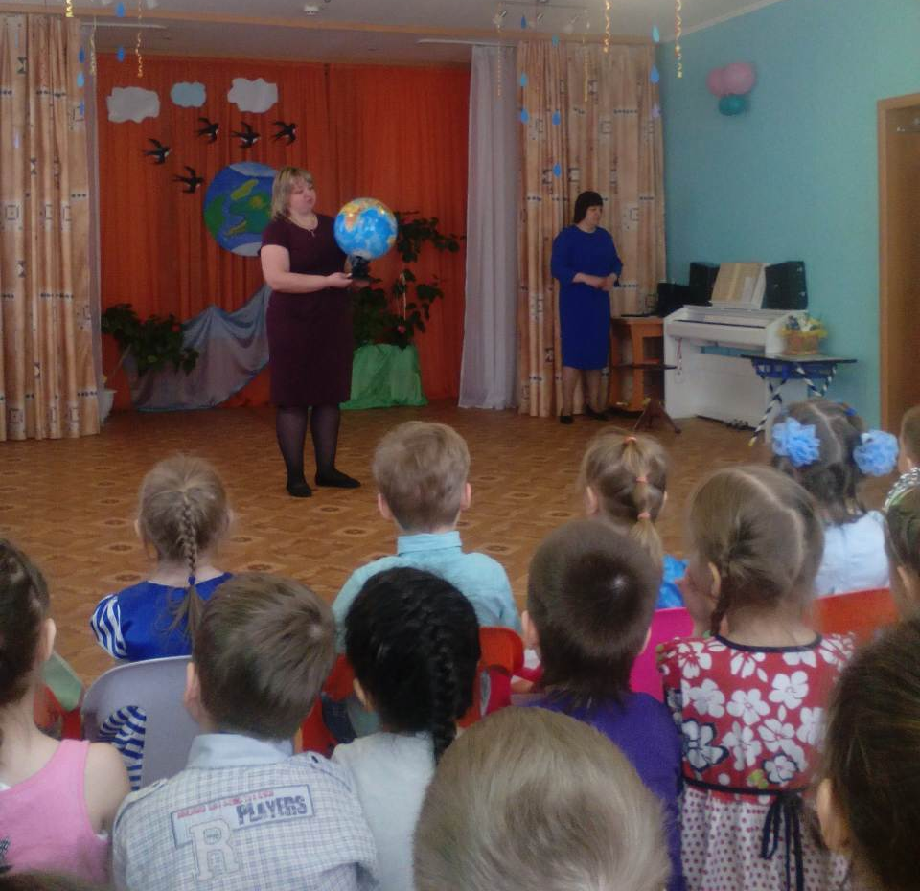
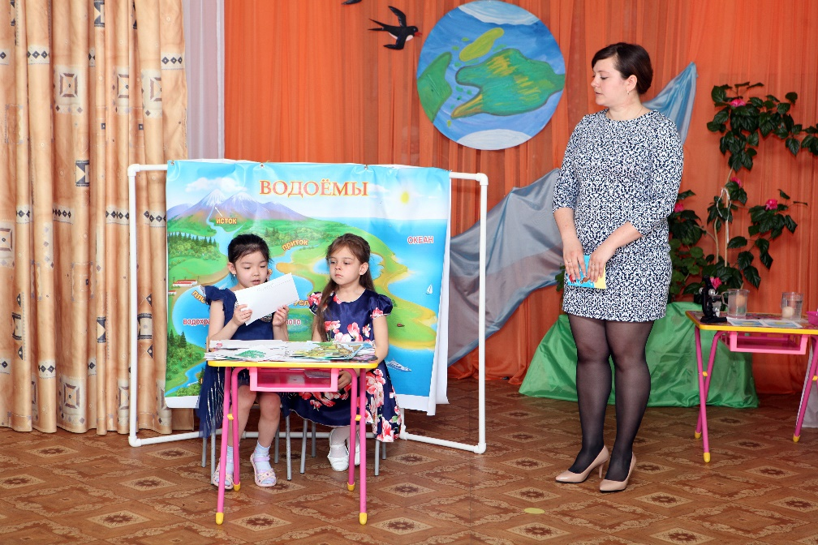
проект «Зеленей, расцветай мой родимый край»

Slide 18
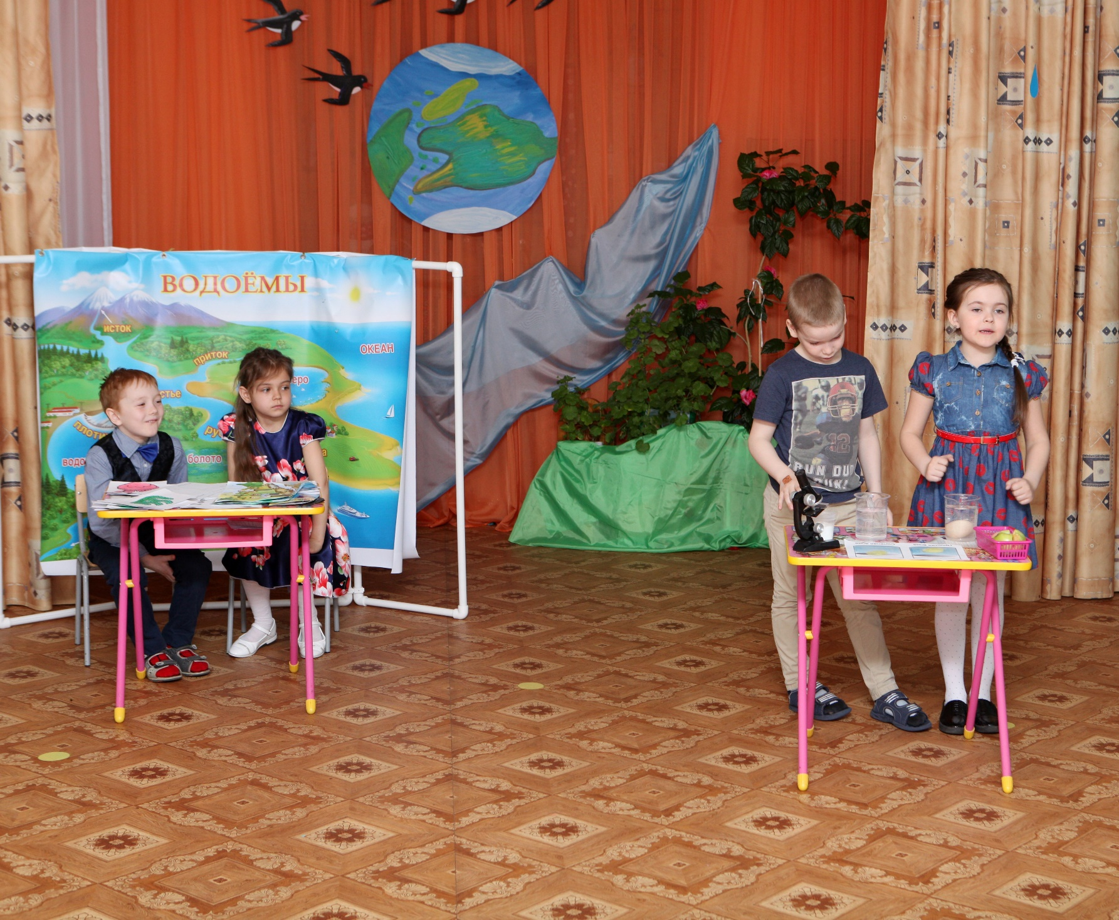

Slide 19
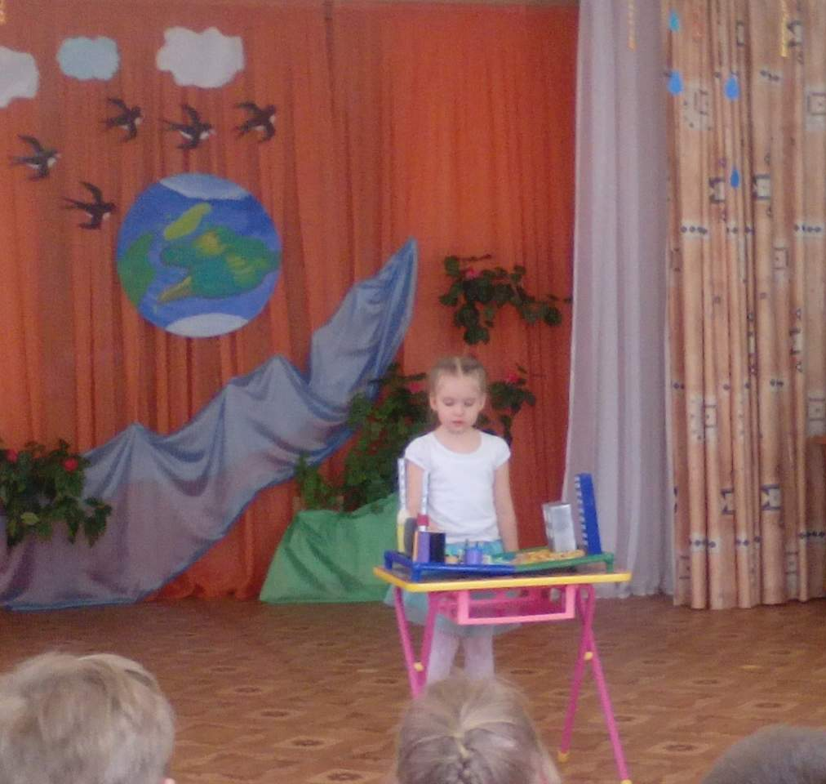
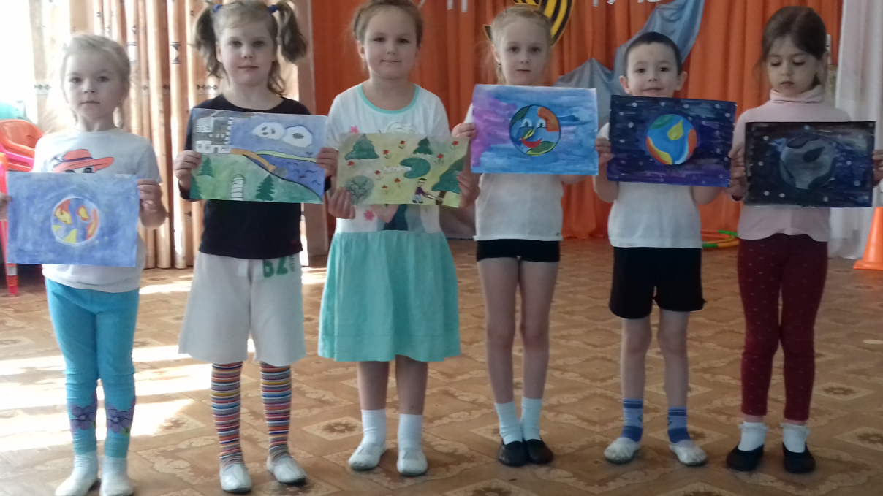

Slide 20
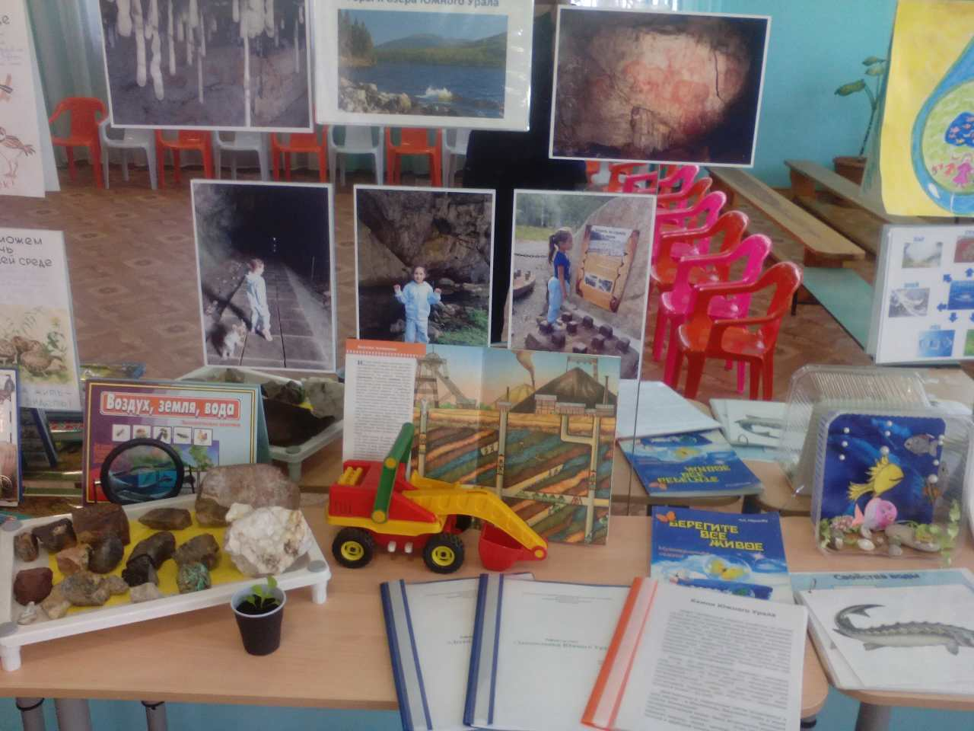

Slide 21
